Slide 1
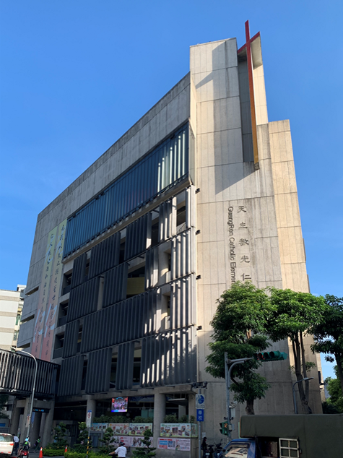
歡迎您來到光仁小學
報告人：梁坤明

Slide 2
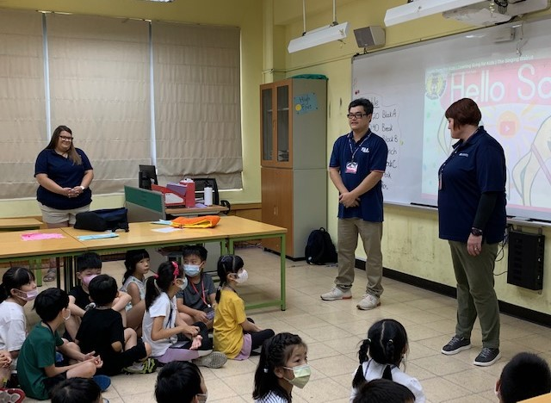
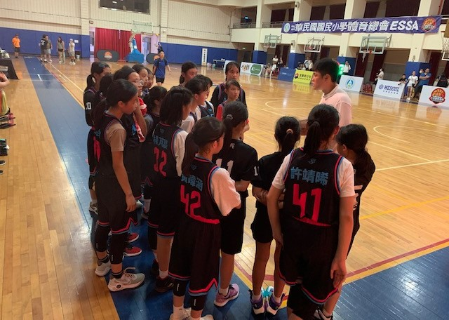
學校近期活動回顧
ESL Summer Camp
女籃出賽

Slide 3
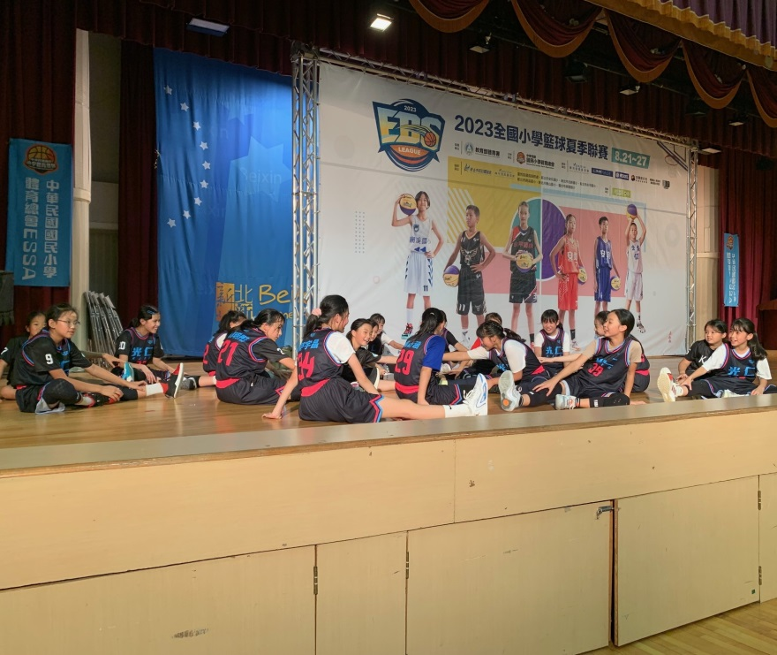
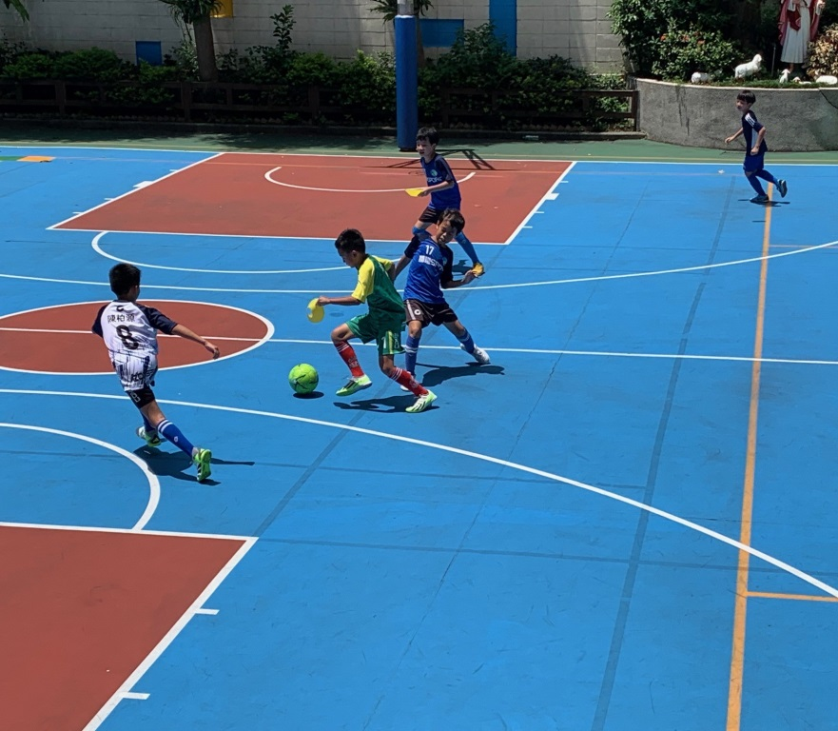
學校近期活動回顧
鳴金收兵
運球過人

Slide 4
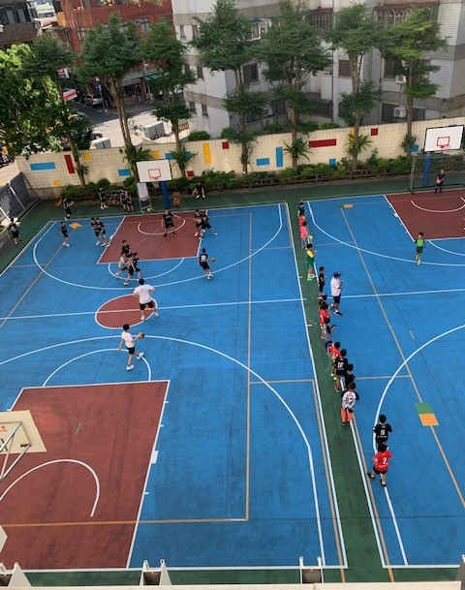
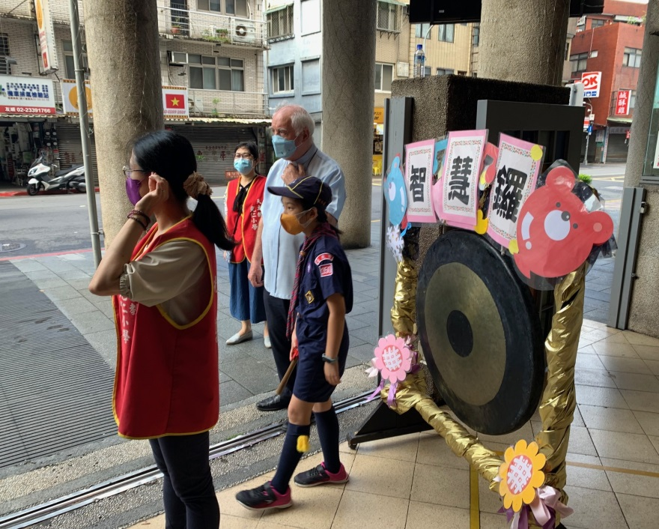
學校近期活動回顧
籃足同框
新生祈福

Slide 5
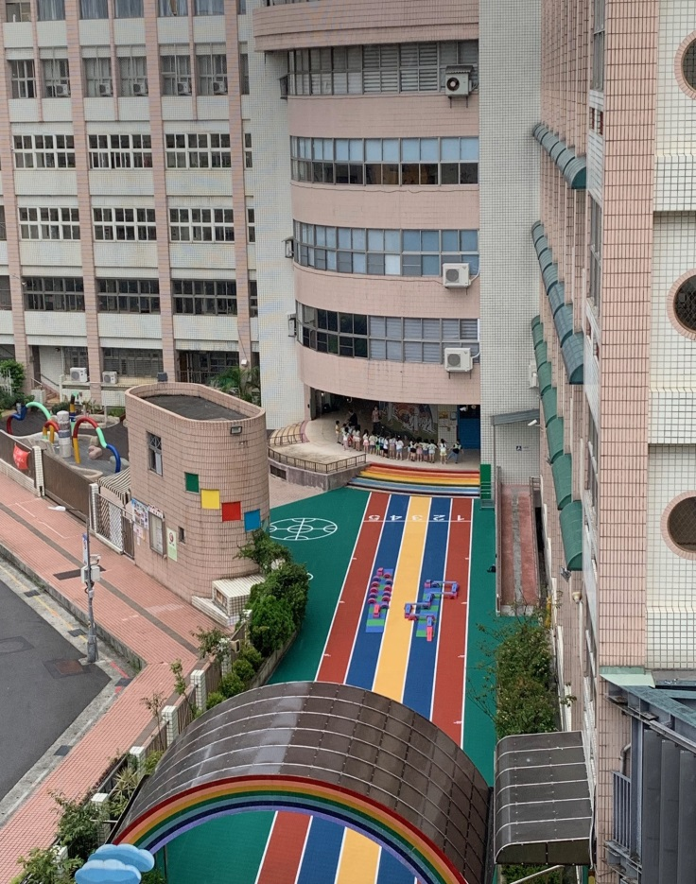

學校近期活動回顧
彩色跑道
新穎主場

Slide 6
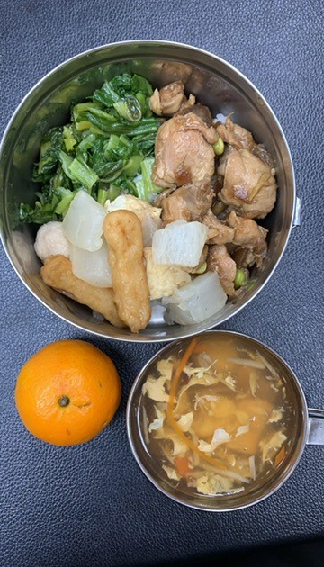
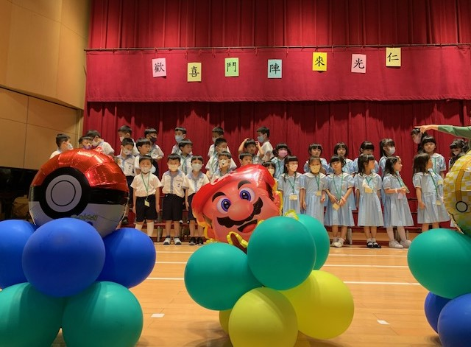
學校近期活動回顧
新生歡喜
營養豐盛

Slide 7
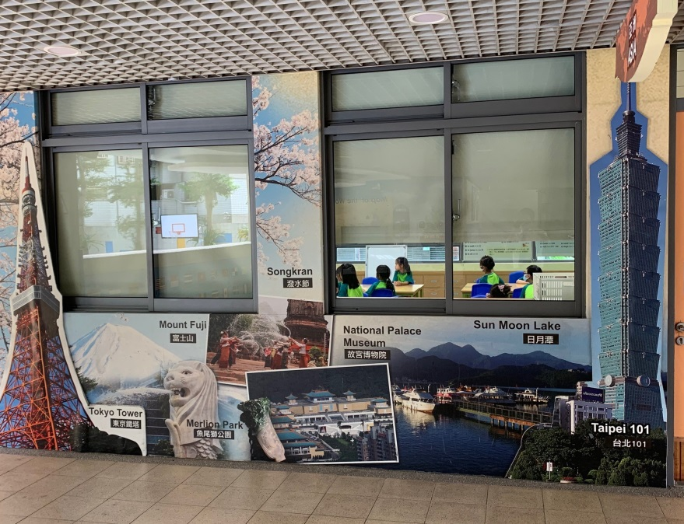
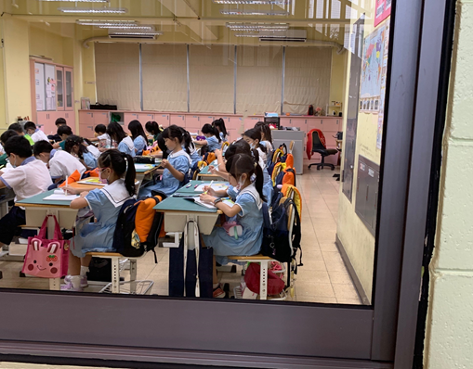
開學上課了
雙語說來
認真專注

Slide 8
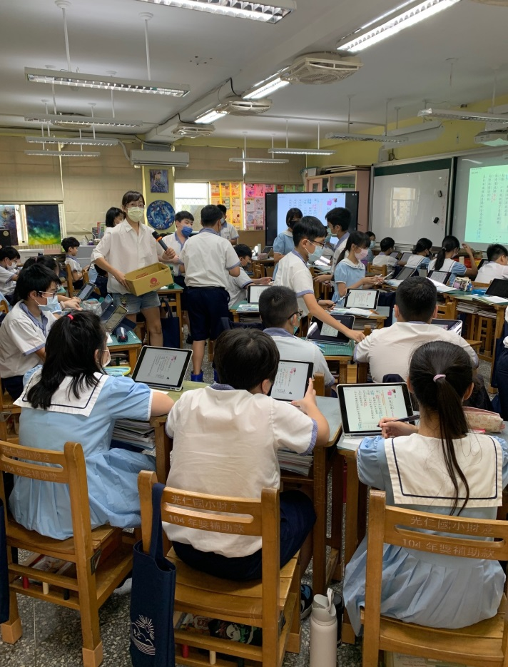
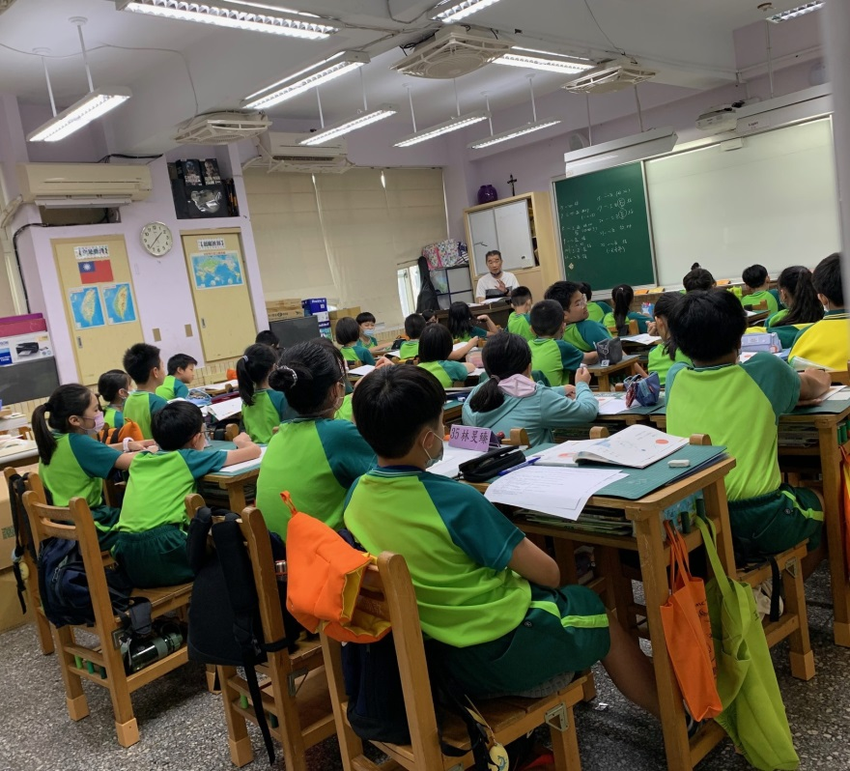
開學上課了
認真上課
資訊運用

Slide 9
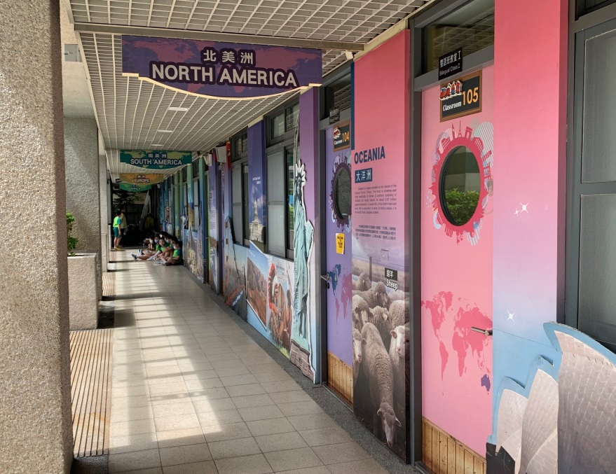
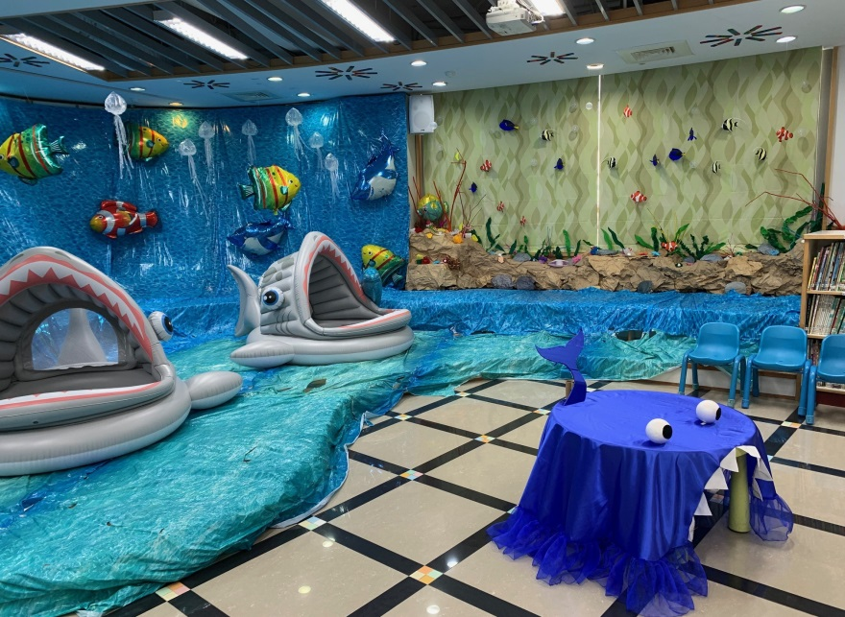
開學上課了
長高長壯
主題書香

Slide 10
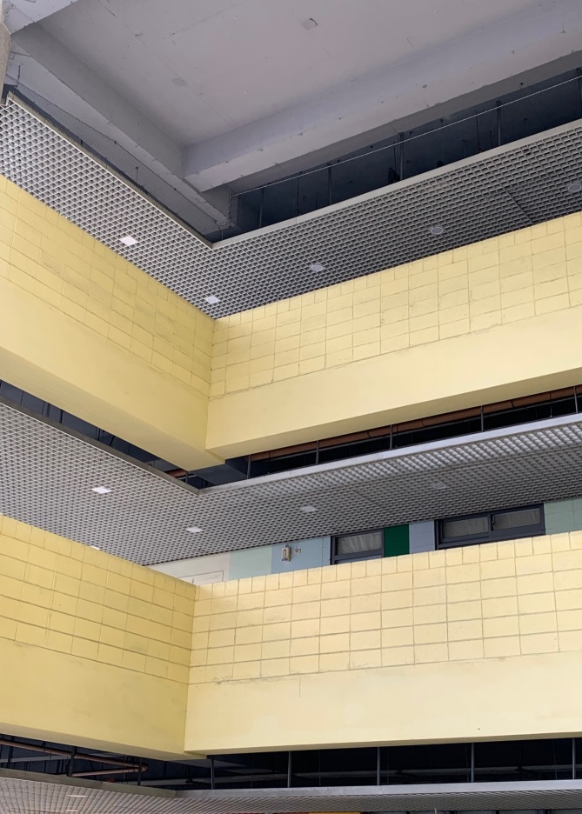
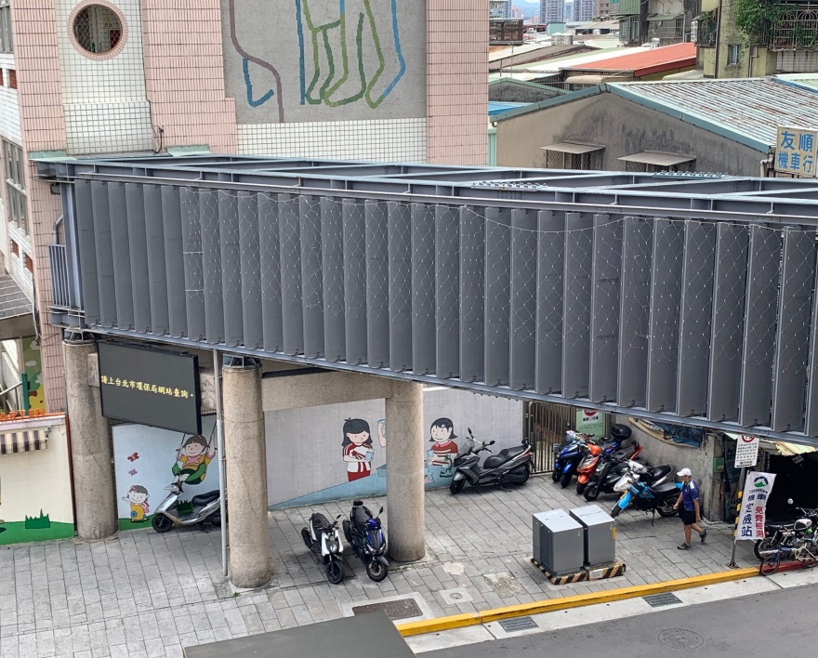
開學上課了
普愛連結
迴廊低吟

Slide 11
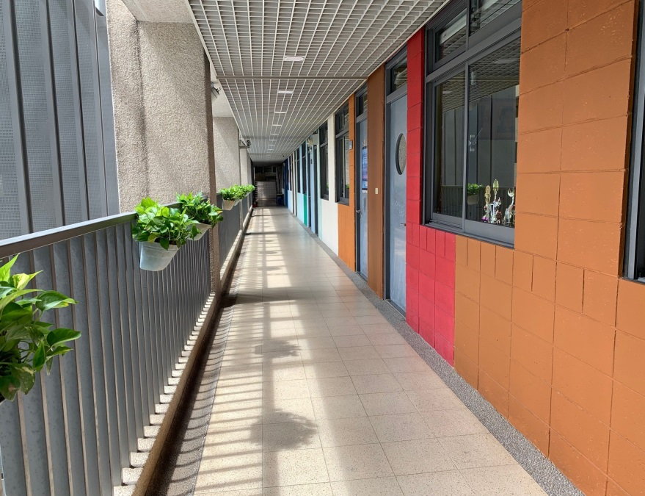
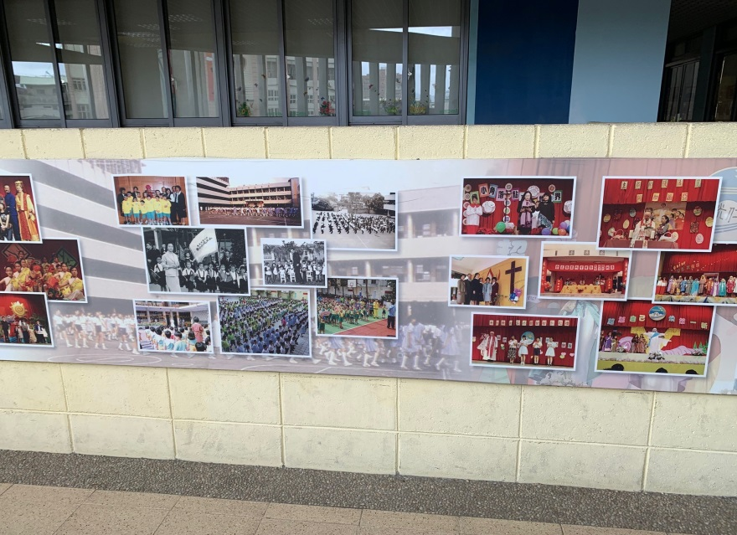
開學上課了
乾淨美麗
紀錄傳承

Slide 12
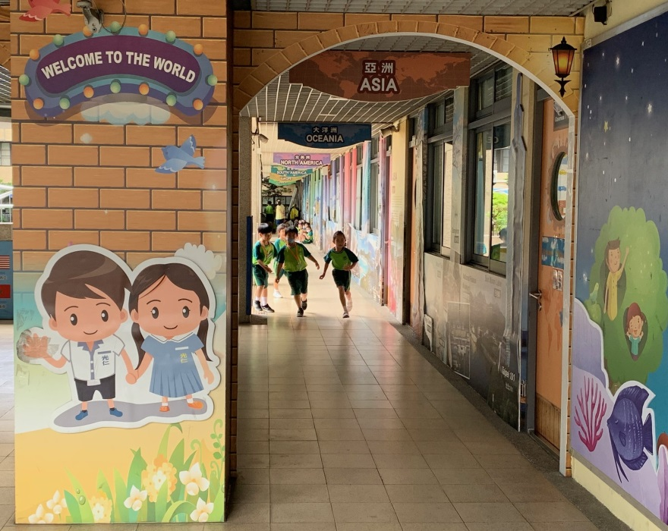
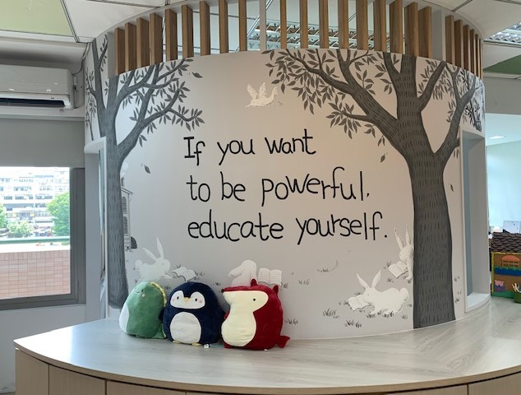
開學上課了
光仁寶寶
學習習慣

Slide 13
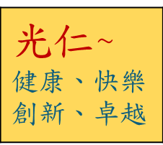
家校合作，有您有我
學校目標
學生能力
光仁~成為最好的人
知識、態度、技能都兼具
全人的教育目標
健康
身體
良善
心靈
上進
動機
精進
腦力
永續
學習

Slide 14

家校合作，有您有我
培養習慣
讀書的習慣
閱讀的習慣
生活的習慣
作息的習慣
休閒的習慣

Slide 15
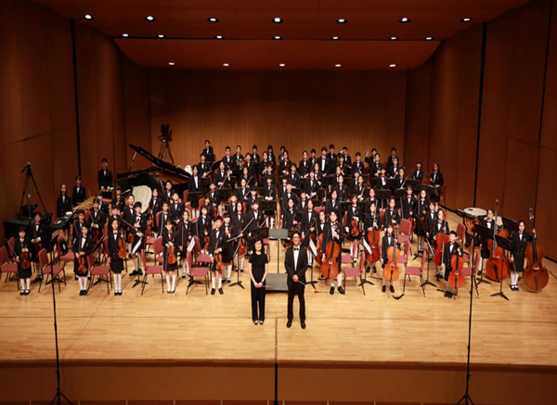

家校合作，有您有我
學習順利
家長忙碌，還是要撥出時間陪小孩
假日時間的運用
不同年級的安排
慢慢地放手

Slide 16

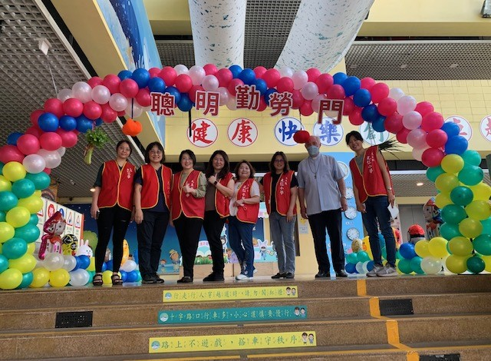
感謝您的蒞臨
共同讓小孩子更好

